Slide 1
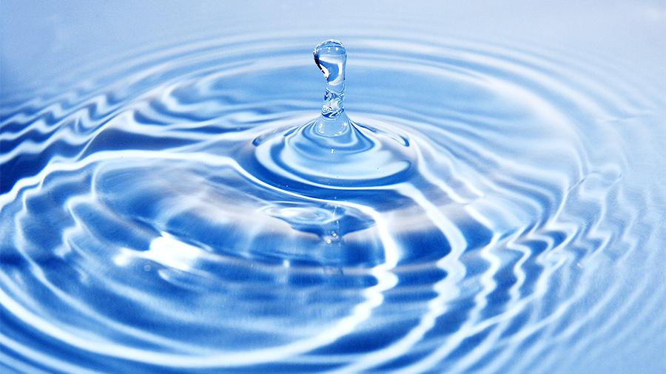
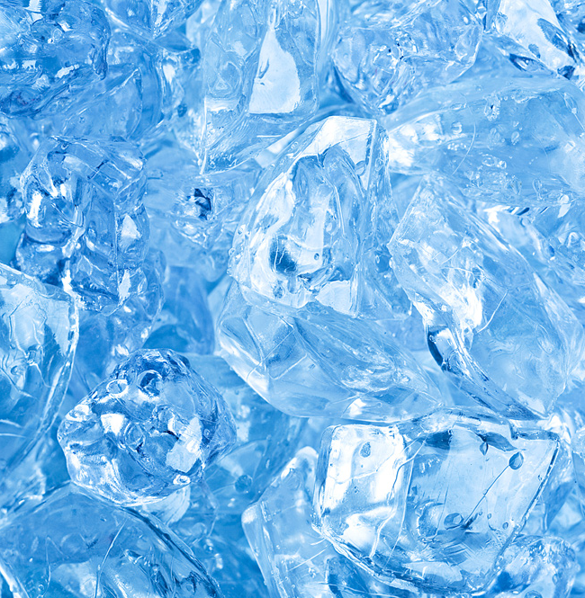
Опыты с водой
Ахметвалеева М.А.

Slide 2
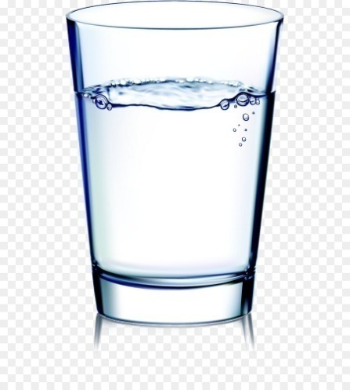
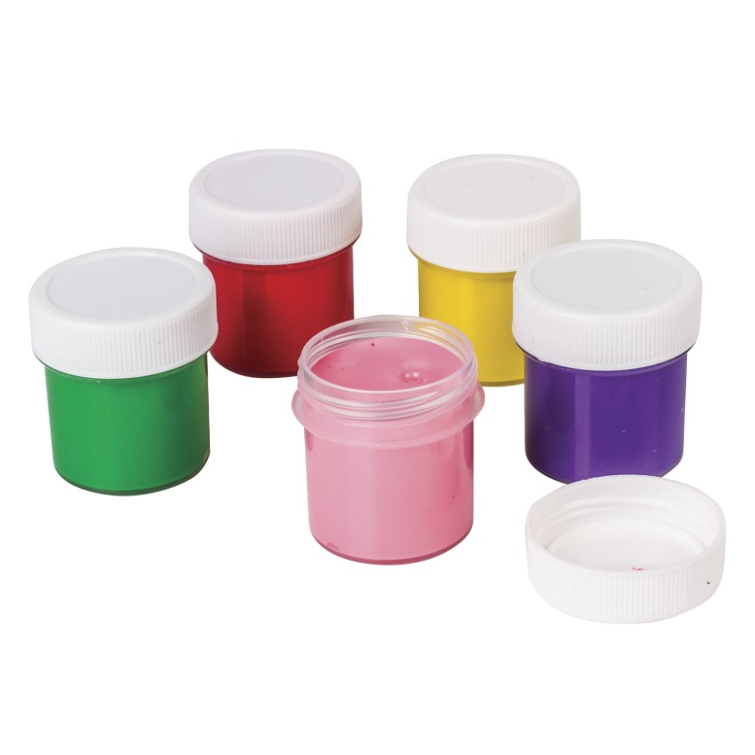
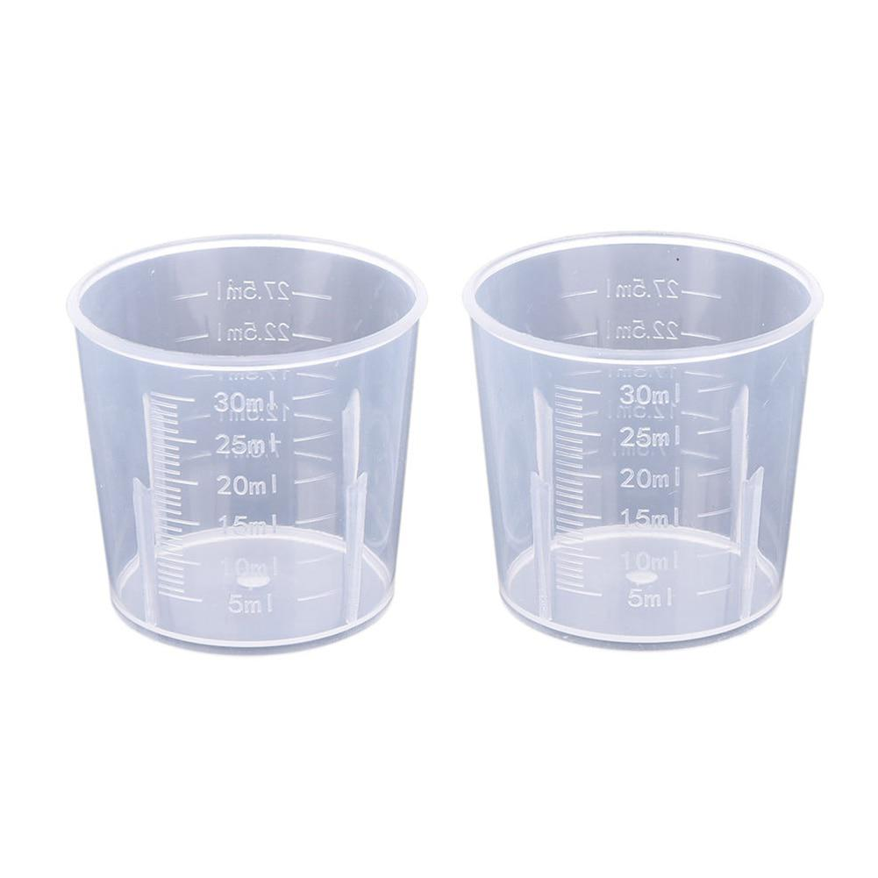
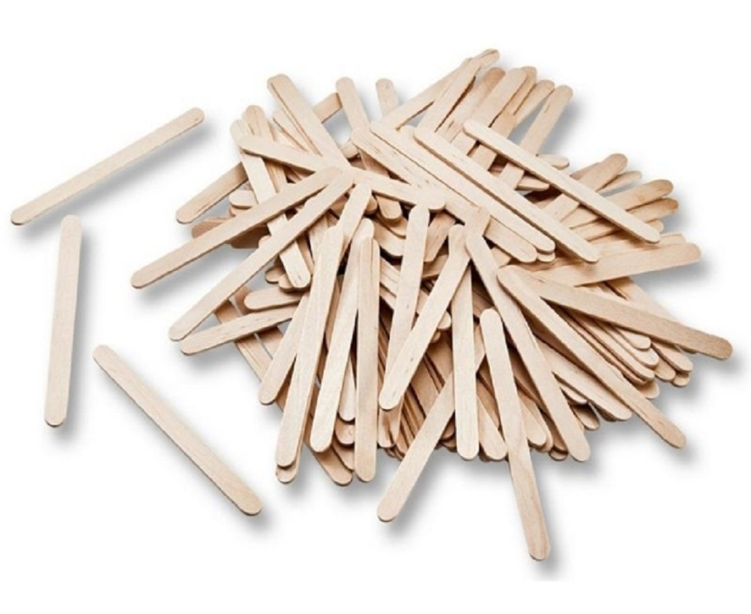
Опыт № 1. «Окрашивание воды».
Цель: Выявить свойства воды: вода может быть тёплой и холодной, некоторые вещества растворяются в воде. Чем больше этого вещества, тем интенсивнее цвет; чем теплее вода, тем быстрее растворяется вещество.
Материал: Ёмкости с водой (холодной и тёплой), краска, палочки для размешивания, мерные стаканчики.
Взрослый и дети рассматривают в воде 2-3 предмета, выясняют, почему они хорошо видны (вода прозрачная). Далее выясняют, как можно окрасить воду (добавить краску). Взрослый предлагает окрасить воду самим (в стаканчиках с тёплой и холодной водой). В каком стаканчике краска быстрее растворится? (В стакане с тёплой водой). Как окрасится вода, если красителя будет больше? (Вода станет более окрашенной).

Slide 3

Опыт № 2. «Вода не имеет цвета, но её можно покрасить».
Открыть кран, предложить понаблюдать за льющейся водой. Налить в несколько стаканов воду. Какого цвета вода? (У воды нет цвета, она прозрачная). Воду можно подкрасить, добавив в неё краску. (Дети наблюдают за окрашиванием воды). Какого цвета стала вода? (Красная, синяя, жёлтая, красная). Цвет воды зависит от того, какого цвета краску добавили в воду.
Вывод: О чём мы сегодня узнали? Что может произойти с водой, если в неё добавить краску? (Вода легко окрашивается в любой цвет).

Slide 4
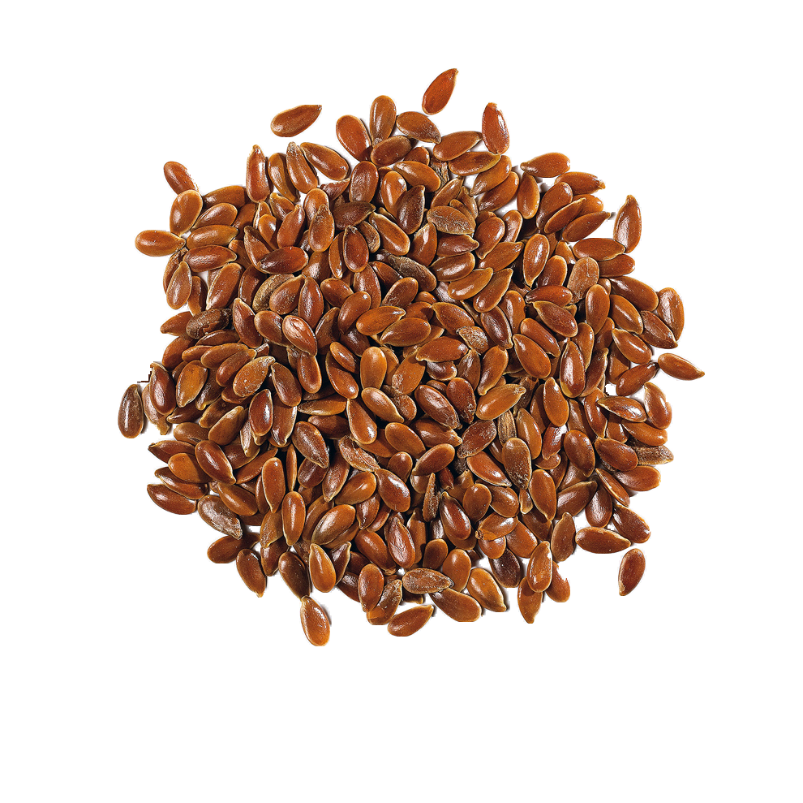
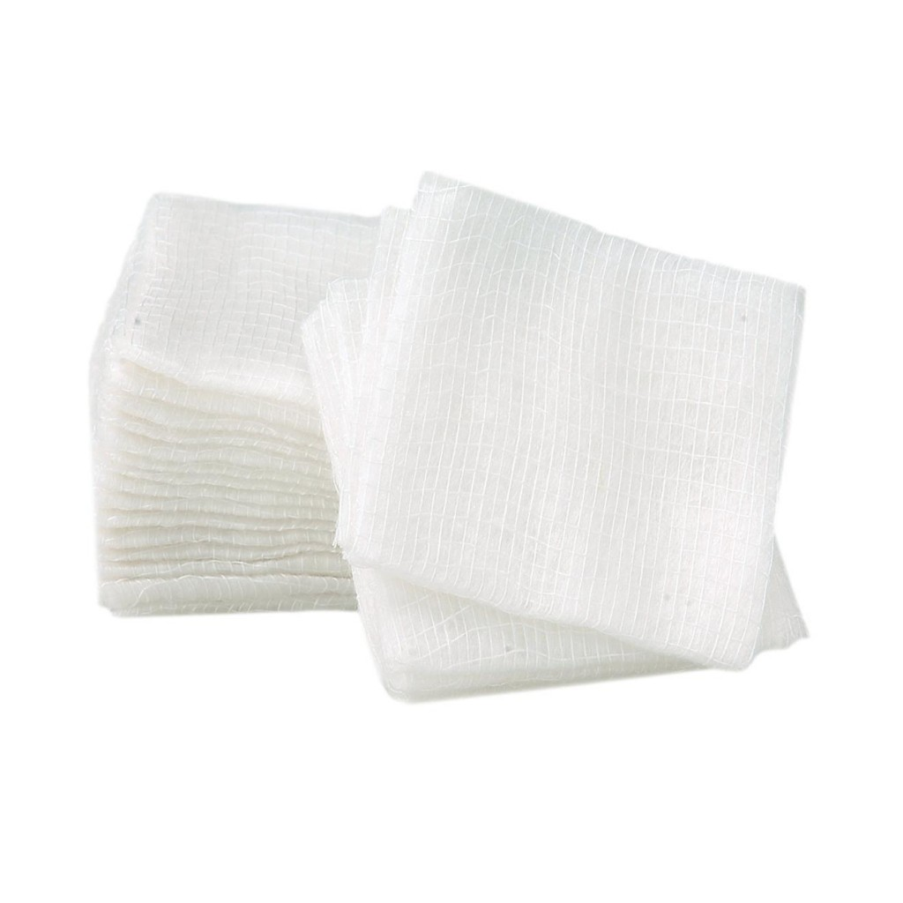
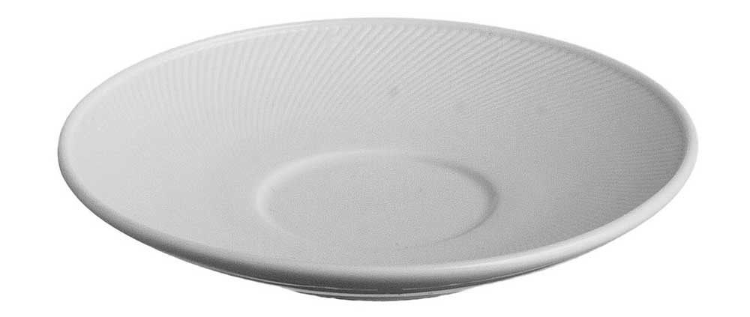
Опыт № 3. «Вода нужна всем».
Цель: Дать детям представление о роли воды в жизни растений.
Ход: Воспитатель спрашивает детей, что будет с растением, если его не поливать (засохнет). Вода необходима растениям. Посмотрите. Возьмём 2 горошины. Одну поместим на блюдце в намоченную ватку, а вторую – на другое блюдце – в сухую ватку. Оставим горошины на несколько дней. У одной горошины, которая была в ватке с водой появился росточек, а у другой – нет. Дети наглядно убеждаются о роли воды в развитии, произрастания растений.

Slide 5
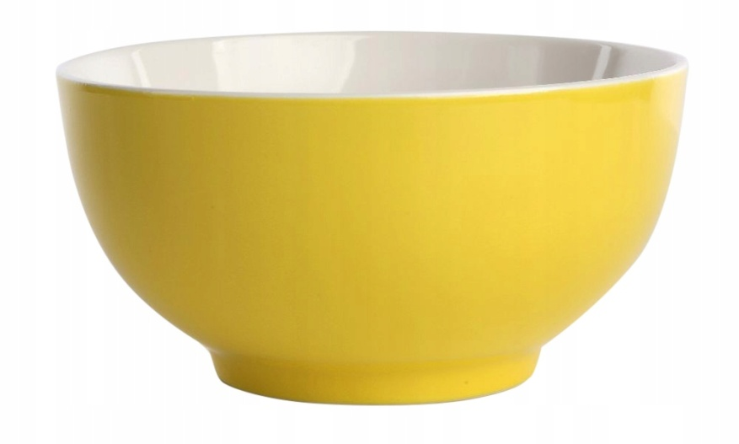
Опыт № 4. «Ходит капелька по кругу».
Цель: Дать детям элементарные знания о круговороте воды в природе.
Ход: Возьмём две мисочки с водой – большую и маленькую, поставим на подоконник и будем наблюдать, из какой мисочки вода исчезнет быстрее. Когда в одной из мисочек не станет воды, обсудить с детьми, куда исчезла вода? Что с ней могло случиться? (капельки воды постоянно путешествуют: с дождём выпадают на землю, бегут в ручейках; поят растения, под лучами солнышка снова возвращаются домой – к тучам, из которых когда – то пришли на землю в виде дождя.)

Slide 6
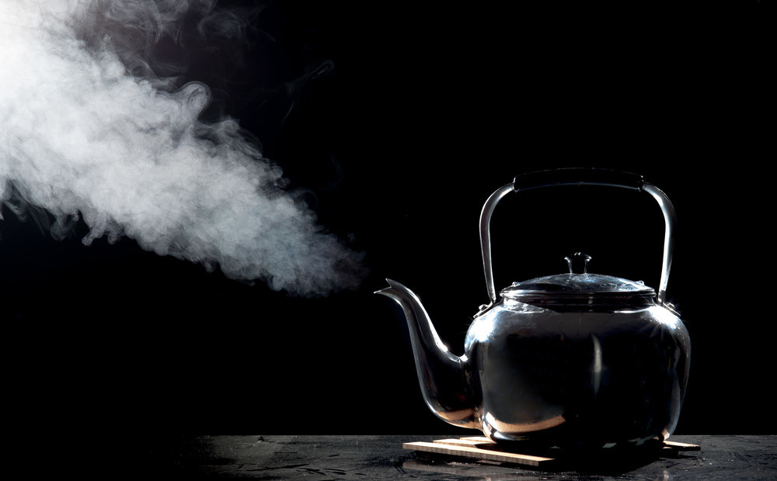
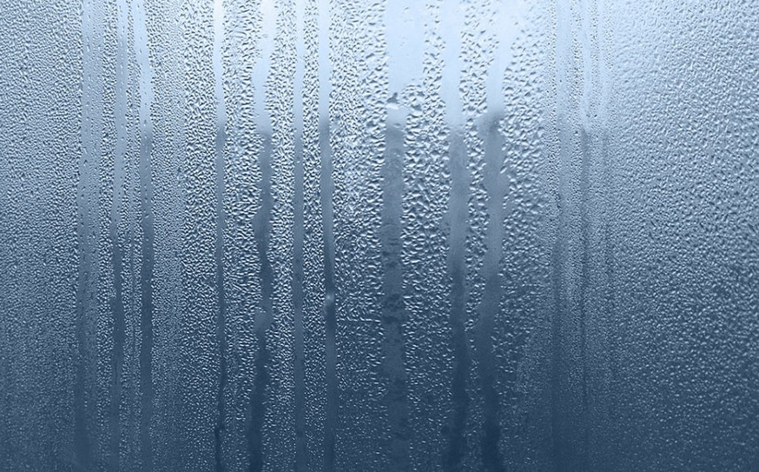
Опыт № 5. «Что бывает с паром при охлаждении?».
Цель: Показать детям, что в помещении пар, охлаждаясь, превращается в капельки воды; на улице (на морозе) он становится инеем на ветках деревьев и кустов.
Ход: Воспитатель предлагает потрогать оконное стекло – убедиться, что оно холодное, затем трём ребятам предлагает подышать на стекло в одну точку. Наблюдают, как стекло запотевает, а затем образуется капелька воды.
Вывод: Пар от дыхания на холодном стекле превращается в воду.
Во время прогулки воспитатель выносит только что вскипевший чайник, ставит его под ветки дерева или кустарника, открывает крышку и все наблюдают, как ветки «обрастают» инеем.

Slide 7
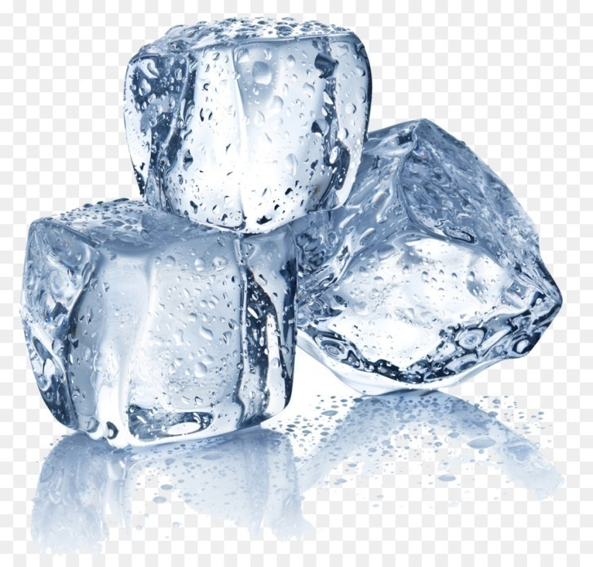
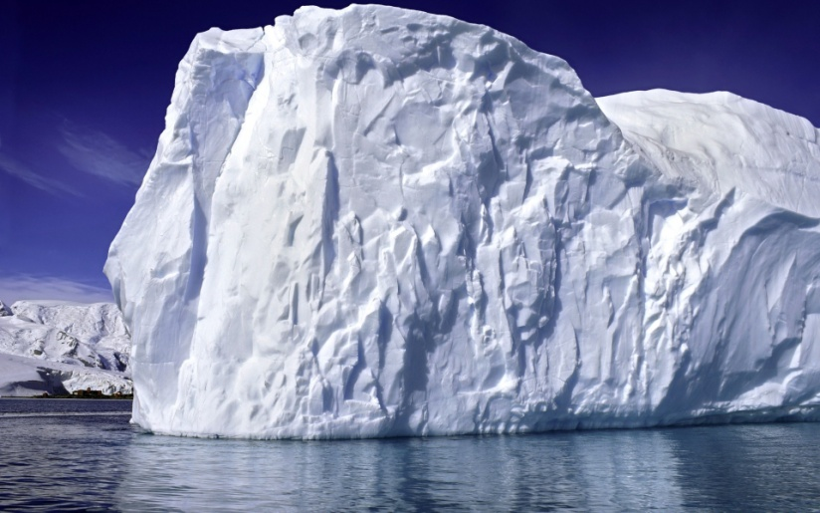
Опыт № 6. «Замёрзшая вода».
Оборудование: Кусочки льда, холодная вода, тарелочки, картинка с изображением айсберга.
Перед детьми — миска с водой. Они обсуждают, какая вода, какой она формы. Вода меняет форму, потому что она жидкость. Может ли вода быть твёрдой? Что произойдет с водой, если её сильно охладить? (Вода превратится в лёд.)
Рассматривают кусочки льда. Чем лёд отличается от воды? Можно ли лёд лить, как воду? Дети пробуют это сделать. Какой формы лёд? Лёд сохраняет форму. Всё, что сохраняет свою форму, как лёд, называется твердым веществом.
• Плавает ли лёд? Воспитатель кладёт кусок льда в миску, и дети наблюдают. Какая часть льда плавает? (Верхняя.) В холодных морях плавают огромные глыбы льда. Они называются айсбергами (показ картинки). Над поверхностью видна только верхушка айсберга. И если капитан корабля не заметит и наткнётся на подводную часть айсберга, то корабль может утонуть.
Воспитатель обращает внимание детей на лёд, который лежал в тарелке. Что произошло? Почему лёд растаял? (В комнате тепло.) Во что превратился лёд? Из чего состоит лёд?

Slide 8
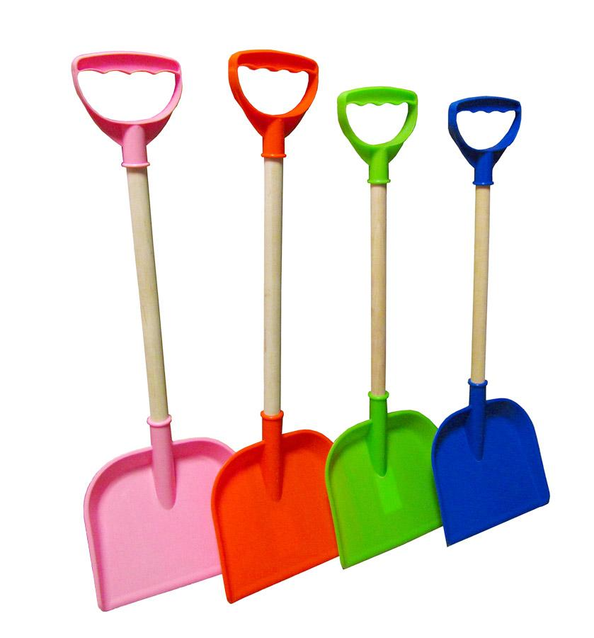
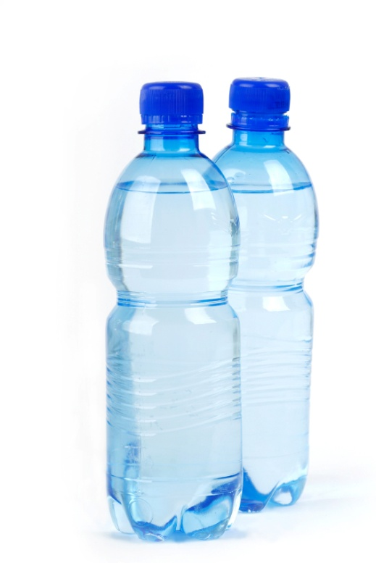
Опыт № 7. «Почему снег греет?».
Оборудование: Лопатки, две бутылки с тёплой водой.
Предложить детям вспомнить, как их родители в саду, на даче защищают растения от морозов. (Укрывают их снегом). Спросите детей, надо ли уплотнять, прихлопывать снег около деревьев? (Нет). А почему? (В рыхлом снеге, много воздуха и он лучше сохраняет тепло) .
Это можно проверить. Перед прогулкой налить в две одинаковые бутылки тёплую воду и закупорить их. Предложить детям потрогать их и убедиться в том, что в них обеих вода тёплая. Затем на участке одну из бутылок ставят на открытое место, другую закапывают в снег, не прихлопывая его. В конце прогулки обе бутылки ставят рядом и сравнивают, в какой вода остыла больше, выясняют, в какой бутылке на поверхности появился ледок.
Вывод: В бутылке под снегом вода остыла меньше, значит, снег сохраняет тепло.
Обратите внимание детей, как легко дышится в морозный день. Попросите детей высказаться, почему? Это потому, что падающий снег забирает из воздуха мельчайшие частички пыли, которая есть и зимой. И воздух становится чистым, свежим.

Slide 9
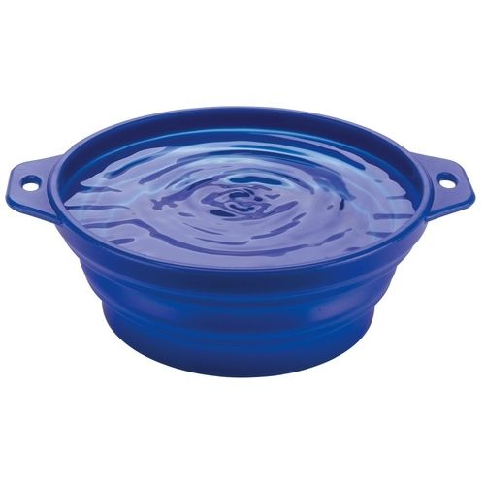
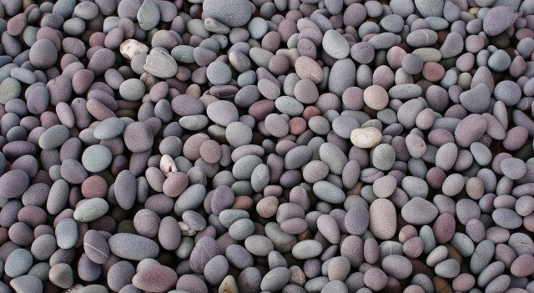
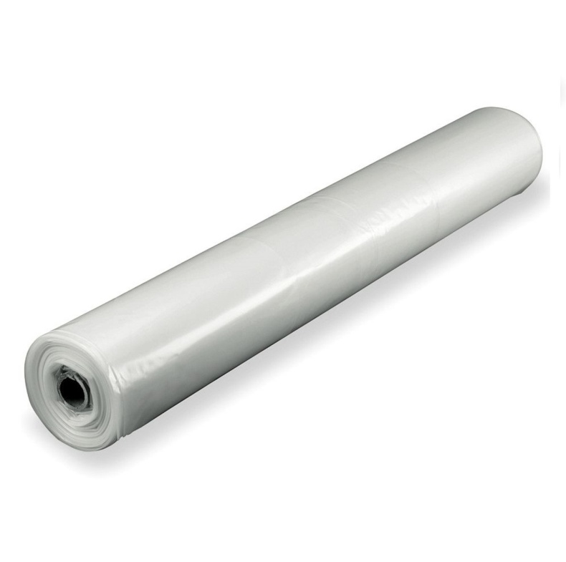
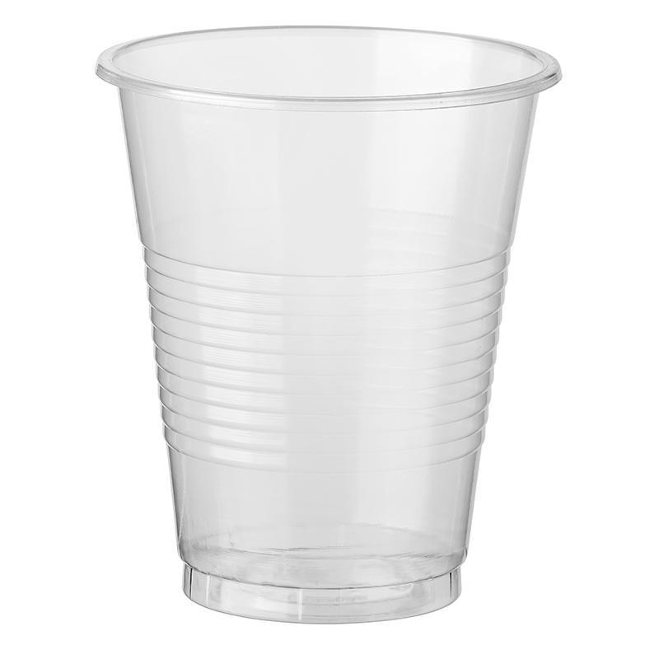
Опыт № 8. «Как из солёной воды добыть питьевую воду».
Налить в таз воды, добавить две столовой ложки соли, перемешать. На дно пустого пластикового стакана положить промытую гальку, и опустить стакан в таз так, чтобы он не всплывал, но его края были выше уровня воды. Сверху натянуть плёнку, завязать её вокруг таза. Продавить плёнку в центре над стаканчиком и положить в углубление ещё один камушек. Поставить таз на солнце. Через несколько часов в стаканчике накопится несолёная чистая вода. Вывод: вода на солнце испаряется, конденсат остаётся на плёнке и стекает в пустой стакан, соль не испаряется и остаётся в тазу.

Slide 10
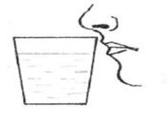
Опыт № 9. У воды нет запаха
Цель: познакомить детей со свойствами воды Материалы: стаканы с водопроводной водой Предложите детям понюхать воду и сказать, чем она пахнет (или совсем не пахнет). Как и в предыдущем случае, из самых лучших побуждений они вас начнут уверять, что вода очень приятно пахнет. Пусть нюхают еще и еще, пока не убедятся, что запаха нет. Однако подчеркните, что вода из водопроводного крана может иметь запах, так как ее очищают специальными веществами, чтобы она была безопасной для вашего здоровья.

Slide 11
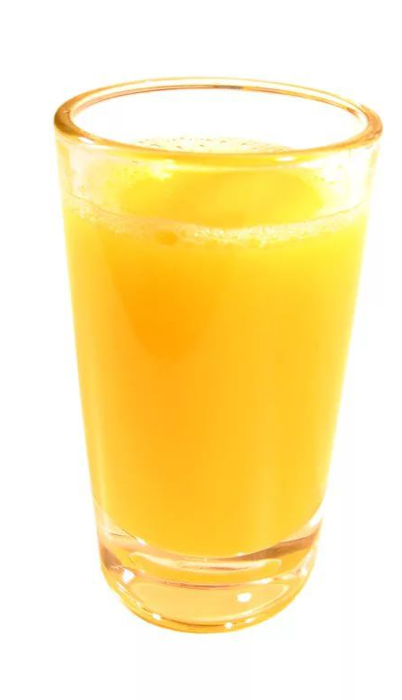
Опыт № 10. У воды нет вкуса Цель: познакомить детей со свойствами воды Материалы: стаканы с водой, стаканы с соком Предложите детям попробовать через соломинку воду. Вопрос: есть ли у нее вкус? Очень часто дети убежденно говорят, что вода очень вкусная. Дай­те им для сравнения попробовать сок. Если они не убеди­лись, пусть еще раз попробуют воду. Объясните, что когда человек очень хочет пить, то с удовольствием пьет воду, и, чтобы выразить свое удо­вольствие, говорит: «Какая вкусная вода!», хотя на самом деле ее вкуса не чувствует. А вот морская вода на вкус соленая, потому что в ней много разных солей. Ее человек не может пить.

